Slide 1
進度報告
Department of Electrical Engineering, National Yunlin University of Science and Technology
E-mail: M11312107@yuntech.edu.tw
Professor : 洪崇文 博士
Student : 李崎維
Date : 09/16/2025
Notes:
1

Slide 2

當前進度
測試電壓變化所需時間
更改功率計算程式

Slide 3
取ADC值用Excel試算功率
試算出功率

Slide 4
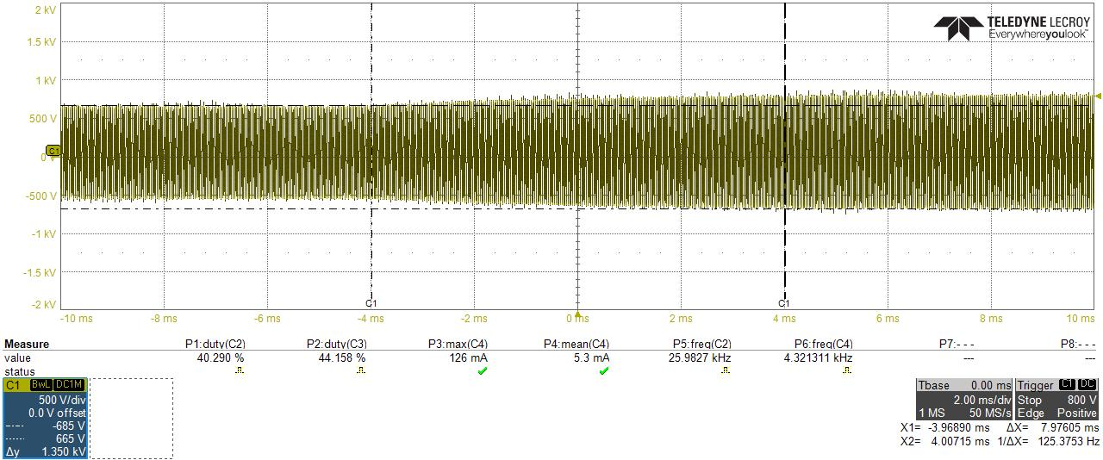
測試電壓變化所需時間
測試電壓變化所需時間 輸入電壓拉高需要多少時間穩定
約10ms
10Hz 在Duty50%的時間12.5ms 在往上可能取到非峰值

Slide 5
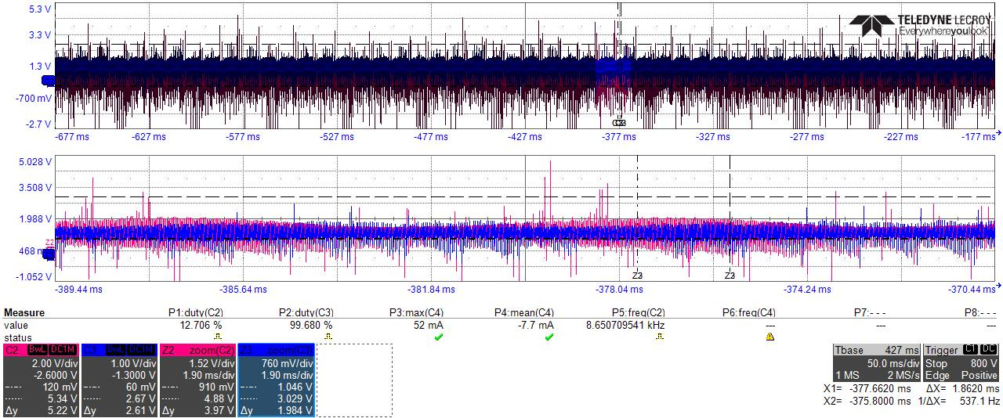
測試電壓變化所需時間
測試電壓變化所需時間 輸入電壓拉高需要多少時間穩定
約10ms
10Hz 在Duty50%的時間12.5ms 在往上可能取到非峰值

Slide 6
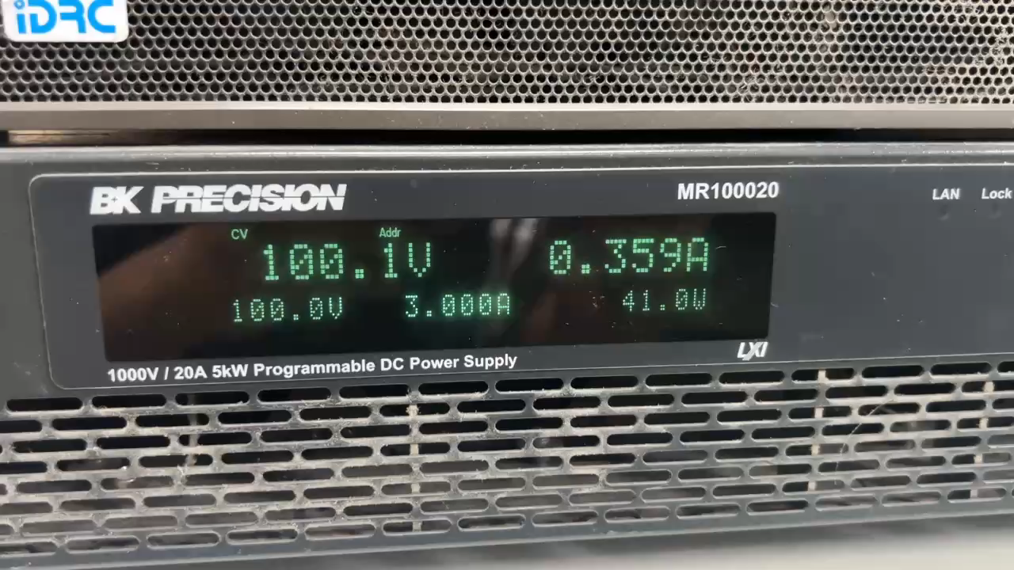
改完程式
100V電壓就可以有足夠震動量
10Hz 載波下也可以有水花

Slide 7
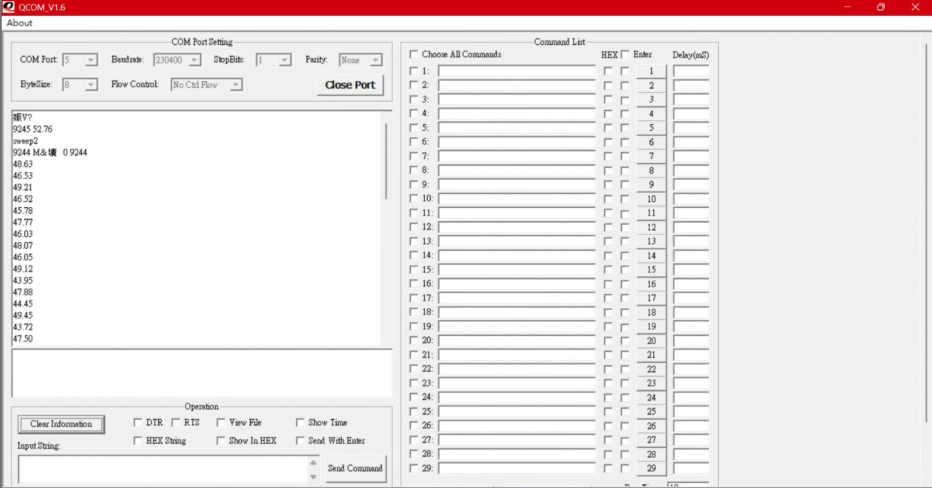
改完程式
計算出的值對照電供差不多 , 及功率有差距問題

Slide 8
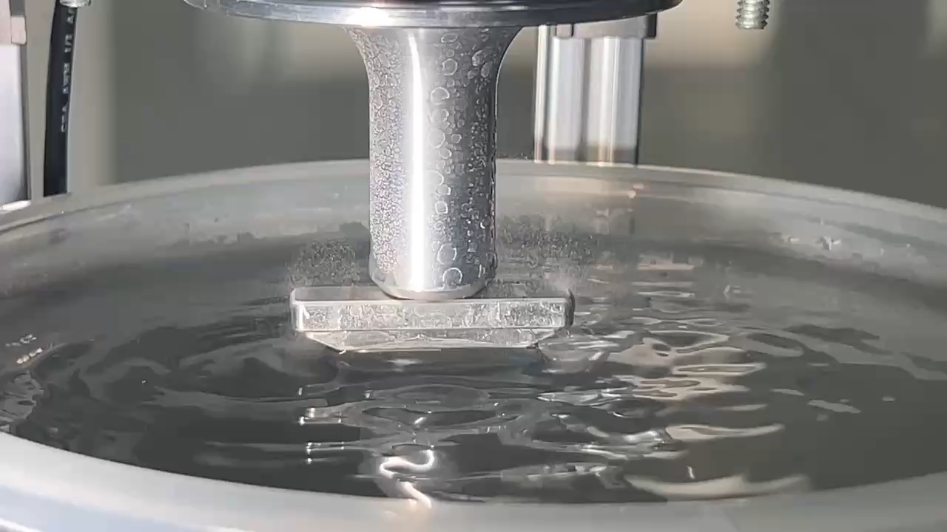
改完程式
10Hz 載波下也可以有水花

Slide 9
修改功率計算
掃頻到40W停止掃頻
可能因為離最佳諧振點太遠 加入載波後效果不好

Slide 10
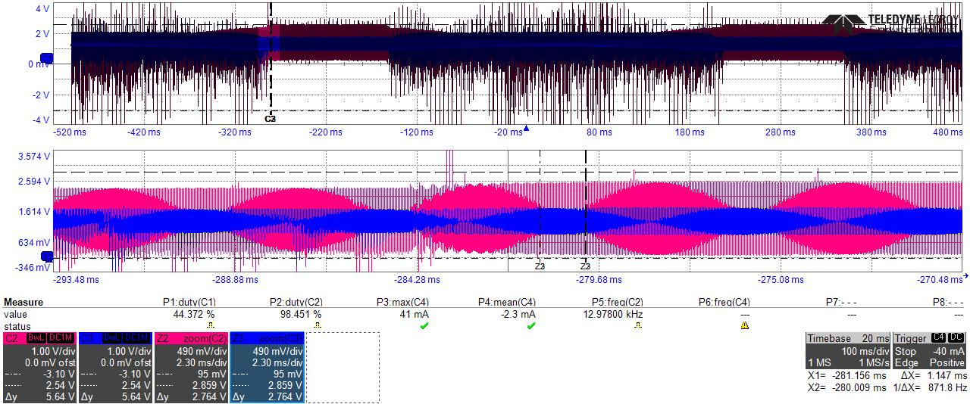
修改功率計算
在DUTY50%電壓還是有大有小

Slide 11
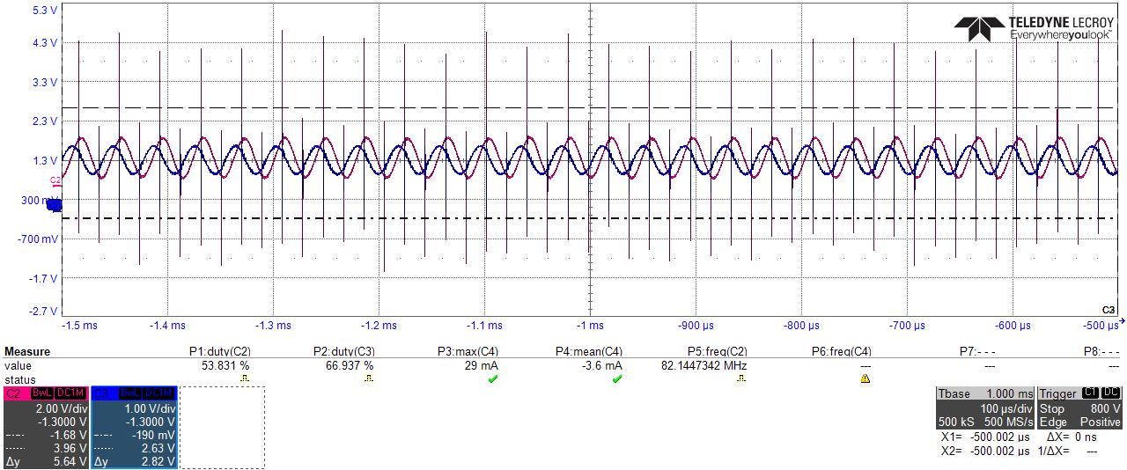
修改功率計算
在DUTY50%電壓還是有大有小,突波造成

Slide 12
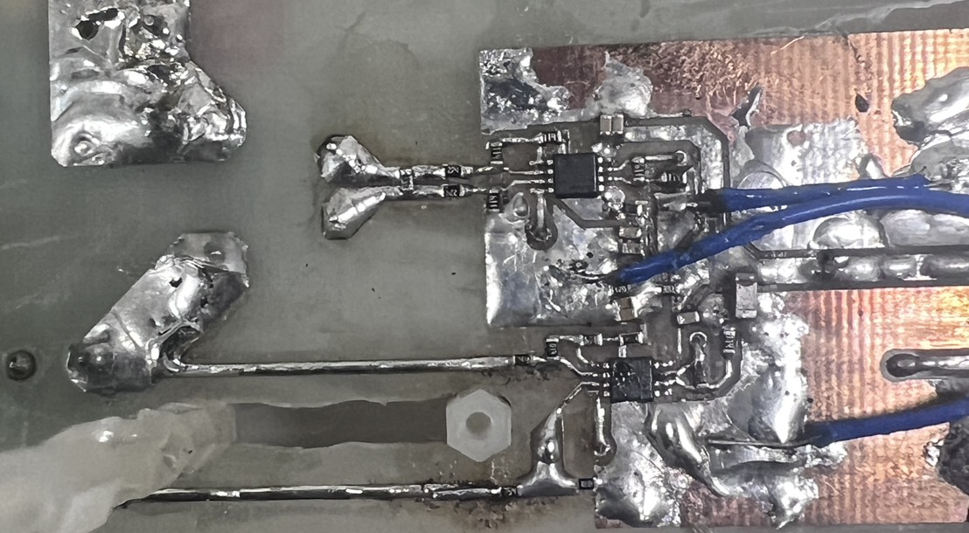
修電路
拉高輸入電壓100V到140V 回授燒掉

Slide 13
預計進度
載波控制下功率計算
長時間測試

